Slide 1
第三单元
容器框架及List集合

Slide 2
第一节课
Collection集合概念

Slide 3

回顾
现场提问
什么是泛型？
泛型有哪些规则限制？
泛型的应用场合？
泛型通配符有哪些？

Slide 4
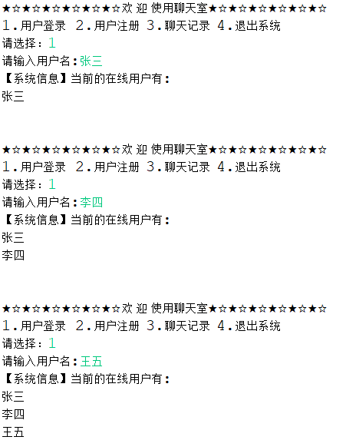
贯穿案例
需求说明
使用List存储当前在线人员

Slide 5
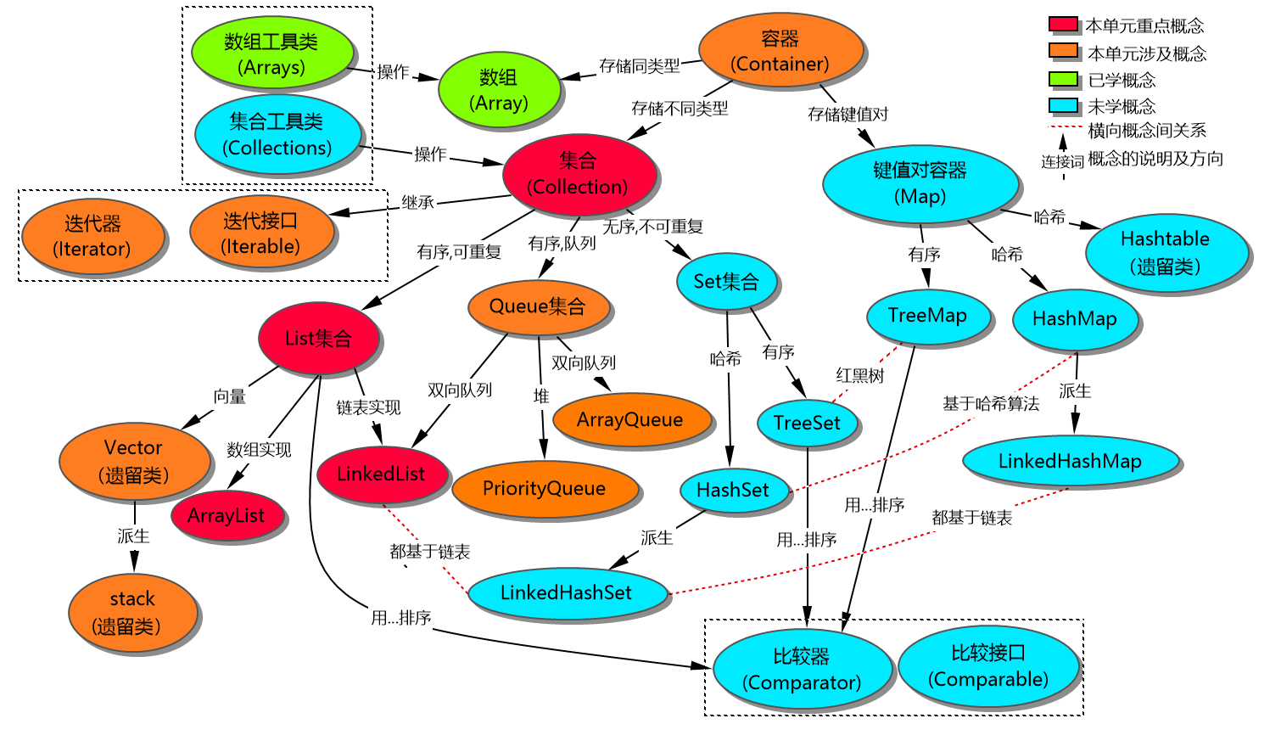
知识目标
容器框架（Container Taxonomy ）:是为了表示和操作容器而规定的统一标准的体系结构。
容器框架图
队列：先进先出
向量：动态数组
数组：开辟连续内存空间，长度固定
栈：后进先出
链表：内存不连续，插入，删除操作效率高
Notes:
教学指导：结合图示案例讲解数组基本要素

Slide 6

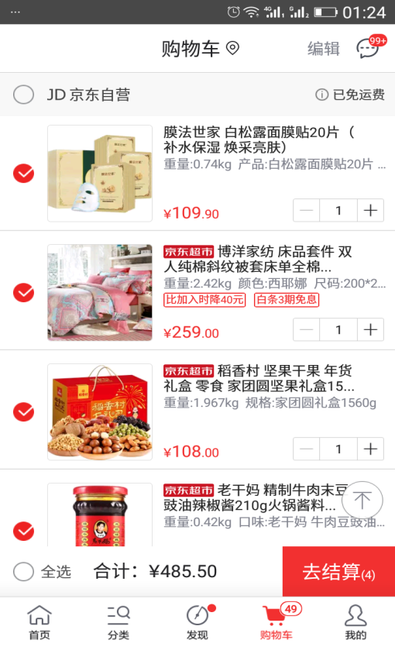
为什么使用集合
现象分析
数组
如何存储？
不可以！消息可无限追加，不限长度
数组
不可以！商品类型不一致，数量不固定

Slide 7
为什么使用集合
提出问题
如何将一个班级升班同学信息（学号，姓名，性别，年龄，成绩）保存起来。
public class Student{
public int id；
public String name;
public char sex;
public int age;
public float score;
}
Student[] stuInfo=new Student[N];
集合
N值
如果不确定存储的对象数，或需要存储复杂的引用数据类型

Slide 8






什么是集合(Collection)
词源：
Collection：英[kəˈlekʃn]
n. 收集、采集；收藏品
什么是容器？

Slide 9
什么是集合(Collection)
容器是用来存储和组织其它对象的对象。
集合的定义：
是在计算机中用于存储一种或多种引用类型数据，并且长度可变的容器。
概念名
临近的属
同属的其它种
种差（内涵)
集合
容器
Array
Map容器
1、存储一种或多种引用类型数据
2、长度可变
外 延
List集合
Queue集合
Set集合

Slide 10



什么是List集合
网易新闻首页资讯列表？
京东超市商品列表？
qq消息列表？

Slide 11
什么是List集合
List集合的定义：
是用于有序存储可重复元素的集合。
概念名
临近的属
同属的其它种
种差（内涵）
List集合
集合
1、有序序列
2、可以重复
外 延
ArrayList集合
Vector集合
LinkedList 集合

Slide 12
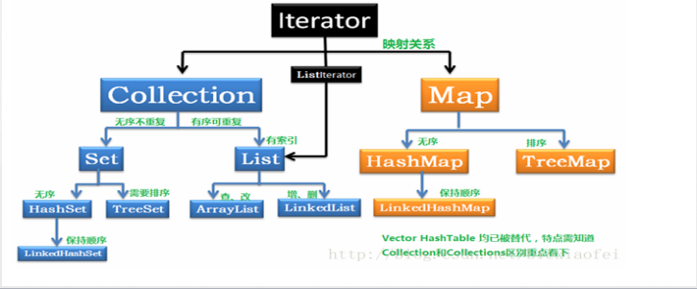
什么是List接口
List集合通过List接口实现
List接口是容器框架中继承了Collection接口，声明有序存储对象（可重复）功能的公共接口。

Slide 13
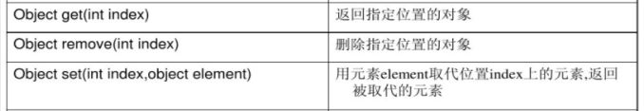
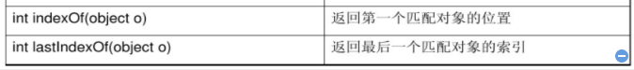
List接口常用方法
知识讲解

Slide 14
什么是ArrayList集合
Vector集合类
ArrayList集合类
LinkedList集合类
实现List接口

Slide 15
什么是ArrayList集合
ArrayList集合的定义是：
基于数组实现的、长度可变的、分配连续内存空间的
List集合。
概念名
临近的属
同属的其它种
种差（内涵)
ArrayList
集合
List
集合
Vector
LinkedList
1、基于数组实现
2、长度可变的
3、分配连续内存空间

Slide 16
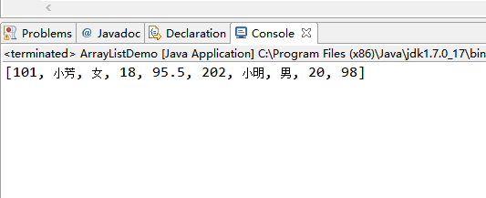
ArrayList集合基本应用
案例简介
如何将一个班级升班同学信息（学号，姓名，性别，年龄，成绩）保存起来
案例需求
通过List接口实现类ArrayList实现
输出学生信息

Slide 17
ArrayList集合基本应用
打印输出
添加集合
创建对象
打印输出
System.out.println(list);
System.out.println(list.toString());
实现步骤
将指定的元素追加到此列表的末尾
public boolean add(E e)
list.add("小芳");
构造一个初始容量为十的空列表
List list=new ArrayList();
构造具有指定初始容量的空列表
List list=new ArrayList(10);
构造一个包含指定集合的元素的列表
ArrayList(Collection<? extends E> c)

Slide 18

ArrayList集合基本应用
public static void main(String[] args) {
//创建对象
List list=new ArrayList();
//添加集合
list.add(101);
list.add("小芳");
list.add('女');
list.add(18);
list.add(95.5);
//打印输出
}
代码实现
默认的构造方法
//添加集合
list.add(202);
list.add("小明");
list.add('男');
list.add(20);
list.add(98.5);
添加Object类型对象
String
println()方法中的类型
Integer.toString()
Character.toString()
Double.toString()
System.out.println(list);
System.out.println(list.toString());

Slide 19
内容小结
在计算机中用于存储一种或多种引用类型数据，并且长度可变的容器
外延
List集合是在计算机中用于有序存储 可重复的集合
List集合-List接口-实现类
ArrayList集合是实现了长度可变的数组，在内存中分配连续空间的集合。
List集合
Queue集合
Set集合
Collection集合
ArrayList集合类
Vector集合类
LinkedList集合类
Notes:
教学指导；
总结部分主要达到以下几个目的：
1、回顾内容。注意与与本章任务和目标不一样。本章任务和目标是是强调内容概貌，学到技术，告知要学习什么；总结时，要格外强调观点，把每一个知识点的观点结论都尽量突出出来。
2、整理逻辑。还应该把观点之间的逻辑联系梳理出来。从而使知识系统化、逻辑化。要帮助学员整清逻辑是总结的一大任务。

Slide 20
第二节课
ArrayList集合类及Vector集合类

Slide 21
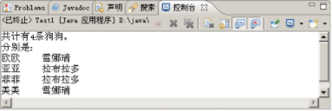
ArrayList集合应用
案例简介
定义一个狗类，狗有：名字，种类等属性。狗具有吃骨头和跑的行为。
存储多条狗狗信息，获取狗狗总数，逐条打印出各狗狗信息
通过List接口实现类ArrayList实现该需求
元素个数不确定
要求获得元素的实际个数
按照存储顺序获得并打印元素信息

Slide 22
ArrayList集合应用
实现步骤
打印输出
dogs.
toString()
添加集合
创建对象
打印输出
System.out.println(dogs);
for（int i=0;i<dogs.size();i++）
System.out.println(dogs.get(i));
定义狗类
将狗类对象添加到集合
dogs.add(yayaDog);
创建狗类对象
Dog yayaDog=new Dog(“亚亚”,”拉布拉多”);
创建集合类对象
ArrayList dogs = new ArrayList<Dog>();

Slide 23

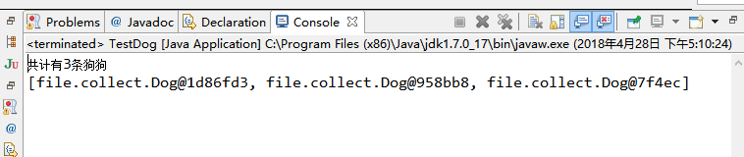
ArrayList集合应用
代码实现
public class Dog { //狗类
public String name;
public String type;
public Dog(String name, String type) {
super();
this.name = name;
this.type = type;
}
public void eat(){
}
public void run(){
}
}
public class Dog { //狗类
public String name;
public String type;
public Dog(String name, String type) {
this.name = name;
this.type = type;
}
public String toString() {
return name + " " + type;
}
public void eat(){}
public void run(){}
}
public static void main(String[] args) {
Dog ououDog=new Dog("欧欧","雪娜瑞");
Dog yayaDog=new Dog("亚亚","拉布拉多");
Dog meimeiDog=new Dog("美美","雪娜瑞");
Dog feifeiDog=new Dog("菲菲","雪娜瑞");
List dogs=new ArrayList();
dogs.add(ououDog);
dogs.add(yayaDog);
dogs.add(meimeiDog);
System.out.println("共计有"+dogs.size()+"条狗狗");
System.out.println(dogs);
}
声明狗类对象
对象放入集合
重写toString()
dogs.toString()
输出数量
输出狗类信息

Slide 24
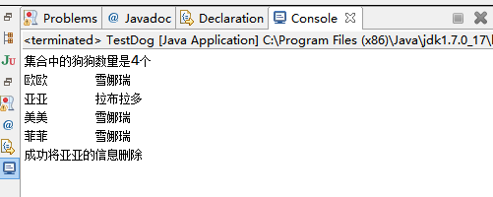
ArrayList集合扩展应用
案例扩展
功能扩充：
删除指定位置的狗狗，如第一个狗狗。
删除指定的狗狗，如删除yayaDog对象。
判断集合中是否包含指定狗狗
List接口提供相应方法remove(),contains(),直接调用即可

Slide 25


ArrayList集合扩展应用
代码实现
public static void main(String[] args) {
Dog yayaDog=new Dog("亚亚","拉布拉多");
Dog meimeiDog=new Dog("美美","雪娜瑞");
Dog feifeiDog=new Dog("菲菲","雪娜瑞");
List dogs=new ArrayList();
dogs.add(ououDog);
dogs.add(meimeiDog);
//循环输出dog信息
for(int i=0;i<dogs.size();i++){
if(dogs.contains(yayaDog)){
dogs.remove(i);
System.out.println("成功将亚亚的信息删除");
break;
}else{
System.out.println("集合中不包含亚亚的信息");}
}
}
判断是否包含指定狗狗
删除狗狗信息

Slide 26
为什么使用泛型集合
public class GenericTest {
public static void main(String[] args) {
ArrayList list = new ArrayList();
list.add("qqyumidi");
list.add("corn");
list.add(100);
for (int i = 0; i < list.size(); i++) {
String name = (String) list.get(i); // 1处
System.out.println("name:" + name);
}
}
}
提出问题
代码演示
运行时会出现“java.lang.ClassCastException”异常

Slide 27
什么是泛型集合
知识讲解
public class GenericTest {
public static void main(String[] args) {
List<String> list = new ArrayList<String>();
list.add("qqyumidi");
list.add("corn");
list.add(100); //1
for (int i = 0; i < list.size(); i++) {
String name = list.get(i); // 2
System.out.println("name:" + name);
}
}
}
泛型集合
泛型集合
泛型集合是使用类型形参定义的集合。
如List<T>就是一个泛型集合，可以将所有的泛型放在该集合中来。
在编译时增加类型检查
在运行时不用类型转换

Slide 28
泛型集合应用
知识讲解
泛型集合应用
List<String> dogs = new ArrayList<String>();
dogs.add(“ououDog”);
dogs.add(“yayaDog”);
dogs.add(“meimeiDog”);
dogs.add(“feifeiDog”);
for(int i=0;i<dogs.size();i++){
String dog=dogs.get(i);
System.out.println(“狗狗名称为：”+dog);}
}
格式：类名<T>

Slide 29

泛型集合应用
知识讲解
泛型集合优势
可重用性
ArrayList dogs = new ArrayList ();
dogs.add(21);
dogs.add(45);
dogs.add(30);
dogs.add(10);
for(int i=0;i<dogs.size();i++){
int dog=dogs.get(i);
System.out.println(“狗狗年龄为：”+dog);}
}
<Integer>
<Integer>
执行效率高
类型安全(强制类型转换)
int dog=(Integer) dogs.get(i);

Slide 30

课堂编程
课堂编程
功能描述：使用ArrayList保存学生信息（学号，姓名，年龄，成绩），要求删除指定学生后遍历输出。
思路分析
创建三个学生对象保存到集合
删除一个对象
遍历集合

Slide 31
什么是Vector集合类
Vector集合类
ArrayList集合类
LinkedList集合类
实现List接口

Slide 32
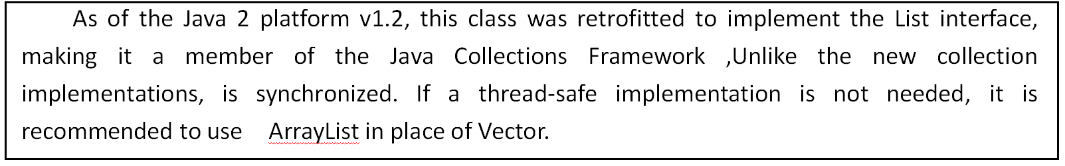
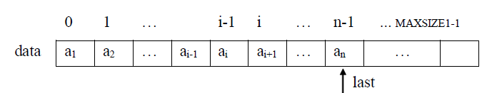
什么是Vector集合类
名词解释
vector 英 ['vektə(r)] 美 ['vektər]
n. 向量；矢量；vt. (无线电)导引
动态数组，长度可以增长
Notes:
讲师：接下来学习TCP协议，前面我们已经学习了IP协议。
讲师：先回顾一下，什么是IP协议？
学生：思考。
讲师：IP协议是在源地址和目的地址间传送数据包的网络层协议。
讲师：无论是源地址还是目的地址的计算机都具备两个最基本的功能，是什么？
讲师：接收数据和发送数据。
讲师：也就是说IP协议负责数据的传送。
讲师：我们大家都有寄快递和收快递的经历。
讲师：快递寄出后一定会安全的到达目的地吗？
学生：不会。
讲师：对，可能会什么？
学生：丢失，损坏。
讲师：对，可能会丢失也可能损坏。
讲师：IP协议虽然能够在源地址和目的地址间传送数据包，但是不能解决数据在传输过程中的安全问题。
讲师：那如何解决数据在传输过程中的安全的问题呢？
学生：TCP。
讲师：这就需要用到TCP协议了。
讲师：TCP是Transmission Control Protocol 的缩写。
讲师：Transmission传输， Control控制， Protocol 协议，TCP协议即传输控制协议。

Slide 33
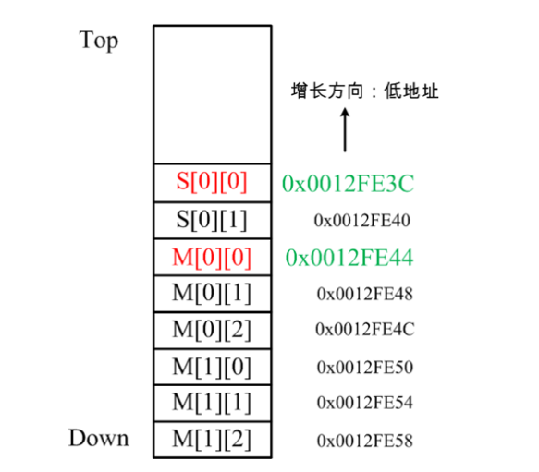
什么是Vector集合类
知识讲解
Vector集合类（向量）：是基于数组实现的，线程同步的遗留集合类。
Vector集合类特点：
线程同步的
多线程安全的
效率低

Slide 34





什么是Vector集合类
安全
知识讲解
线程同步
多线程安全
效率低
不安全
Notes:
同步：是指一个线程要等待上一个线程执行完之后才开始执行当前的线程。
异步：是指一个线程去执行，它的下一个线程不必等待它执行完就开始执行。

Slide 35
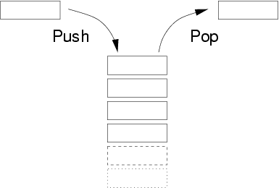
什么是Stack集合类
知识讲解
Stack集合：是继承Vector集合的，具有后进先出特点的遗留集合类。
Stack集合类特点：
后进先出

Slide 36



Vector集合类与ArrayList集合类区别
有序
Vector集合类
线程同步
线程安全
效率低
ArrayList集合类
线程异步
线程不安全
效率高
可重复

Slide 37
内容小结
现场提问
ArrayList集合类特点？
ArrayList集合类增，删，改查方法是哪些？
ArrayList和Vector集合类的区别？

Slide 38
第三节课
迭代器及Queue集合

Slide 39
为什么需要Iterator迭代器
知识引入
ArrayList dogs = new ArrayList<Dog>();
dogs.add(ououDog);
dogs.add(yayaDog);
dogs.add(meimeiDog);
dogs.add(feifeiDog);
for(int i=0;i<dogs.size();i++){
String dog=dogs.get(i);
if(dogs.contains(yayaDog)){
dogs.remove(dog);
}
}
查找yaya狗狗
删除yaya狗狗
break;

Slide 40
为什么需要Iterator迭代器
知识引入
运行出异常:
Exception in thread "main" java.util.ConcurrentModificationException
at java.util.AbstractList$Itr.checkForComodification(AbstractList.java:372)
at java.util.AbstractList$Itr.next(AbstractList.java:343)
at com.bes.Test.main(Test.java:15)
迭代器

Slide 41
什么是迭代器(Iterator)
迭代法
迭代法是对一系列指令反复执行，每次执行都从迭代变量的原值推出新值的过程。
迭代器(Iterator)
迭代器
迭代器是一种使用迭代法遍历集合的对象。
Iterable接口
java 集合框架的顶级接口。

Slide 42
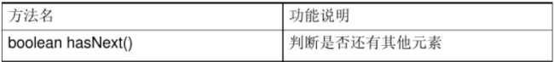
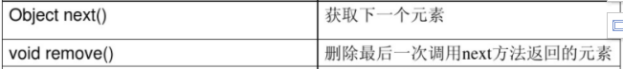
Iterator接口常用方法
知识讲解

Slide 43
Iterator迭代器应用
知识讲解
步骤
调用Iterator()得到一个指向集合序列第一个元素的迭代器；
用循环调用hasNext()方法，如果有元素，返回true；
在循环中，使用next()方法获得集合的下一个元素；
ArrayList dogs = new ArrayList<Dog>();
Iterator<Dog> it=dogs.iterator();
while(it.hasNext()){
System.out.println(it.next());
}

Slide 44
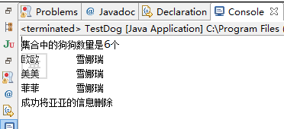
Iterator迭代器应用
知识讲解
调用Iterator()获得迭代器it
流程图
代码实现
public static void main(String[] args) {
ArrayList<Dog> dogs=new ArrayList<Dog>();
Dog yayaDog=new Dog("亚亚","雪娜瑞");
dogs.add(yayaDog);
System.out.println("集合中的狗狗数量是"+dogs.size()+"个");
Iterator<Dog> it=dogs.iterator<Dog>();
while(it.hasNext()){
Dog dog=it.next();
if(dog.getName().equals(yayaDog.getName())){
it.remove(); } }
System.out.println("成功将亚亚的信息删除");}
it.hasNext()
false
true
调用next()获得当前对象dog
dog等于yayaDog
false
调用Iterator()
true
删除yaya狗狗元素
调用迭代器删除方法
Notes:
调用Iterator()得到一个指向集合序列第一个元素的迭代器；
用循环调用hasNext()方法，如果有元素，返回true；
在循环中，使用next()方法获得集合的每一个元素；

Slide 45
Iterator迭代器应用
删除原理分析
集合长度
size()
6
0 | 1 | 2 | 3 | 4 | 5
迭代器
Null
head
current
last

Slide 46
什么是ListIterator迭代器
名词解释
定义
内涵
允许双向遍历列表
实现前向遍历；
新增hasprevious()方法和previous()方法；
list 英 [list]
n. 目录；名单；明细表； v.列为表上；
是列表迭代器

Slide 47
ListIterator迭代器应用
ArrayList dogs = new ArrayList<Dog>();
.....
dogs.add(ououDog);
dogs.add(yayaDog);
dogs.add(meimeiDog);
dogs.add(feifeiDog);
ListIterator<String> iter = dogs.listIterator() ;
System.out.print("由前向后输出：") ;
while(iter.hasNext()){
Dog str = iter.next() ;
System.out.print(str + "、") ;
}
System.out.print("\n由后向前输出：") ;
while(iter.hasPrevious()){
Dog str = iter.previous() ;
System.out.print(str + "、") ;
}
知识应用
获得ListIterator迭代器对象
判断是有前面的元素
输出前面的元素

Slide 48
foreach循环回顾
知识讲解
foreach的语句格式
for(元素类型t 元素变量x : 遍历对象obj){ 引用了x的java语句; }
foreach的特点
java5的新特征
for语句的特殊简化版本
遍历数组，集合方便

Slide 49
foreach循环应用
知识讲解
foreach遍历集合
ArrayList a=new ArrayList<String>();
for (String s : a) {
System.out.println(s);
}
迭代器遍历集合
ArrayList a=new ArrayList<String>();
Iterator<String> it=a.iterator();
while(it.hasNext()){
System.out.println(it.next());
}

Slide 50
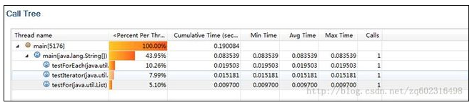
三种集合遍历方式区别
public static void testIterator(List list) {
Object temp;
for(Iterator<Object> it = list.iterator();it.hasNext();){
temp = it.next();
}
}
知识讲解
现在分别用三种方式
打印0-100000的数字
public static void testFor(List list) { Object temp;
for (int i = 0; i < 1000000; i++) {
temp = list.get(i);
} }
其次
public static void testForEach(List list) {
Object temp;
for(Object t : list)
temp = t;
}
最高
最低

Slide 51
什么是Queue集合
Queue集合
是用于有序存储可重复元素的、先进先出的集合
Queue接口
Queue集合
是封装了队列功能的容器框架中的公共接口
队列
只允许在表的前端进行删除操作，而在表的后端进行插入操作的线性表

Slide 52
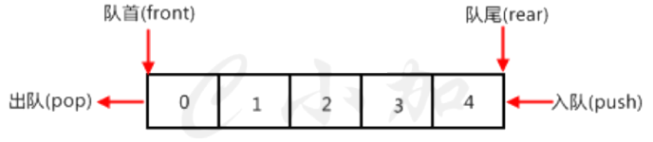
什么是Queue接口
知识讲解
Queue接口
Queue接口内涵
Queue接口实现类
先进先出
LinkedList、ArrayQueue和PriorityQueue

Slide 53
内容小结
现场提问
Iterator的常用方法？
遍历集合方式有几种？及它们之间的区别？
Queue集合类的特点？
Notes:
教学指导；
总结部分主要达到以下几个目的：
1、回顾内容。注意与与本章任务和目标不一样。本章任务和目标是是强调内容概貌，学到技术，告知要学习什么；总结时，要格外强调观点，把每一个知识点的观点结论都尽量突出出来。
2、整理逻辑。还应该把观点之间的逻辑联系梳理出来。从而使知识系统化、逻辑化。要帮助学员整清逻辑是总结的一大任务。

Slide 54
第四节课
LinkedList集合类及常见数据结构

Slide 55
为什么需要LinkedList集合
Vector集合类
ArrayList集合类
LinkedList集合类
实现List接口

Slide 56
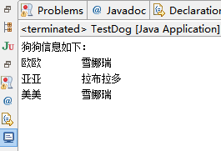
为什么需要LinkedList集合
知识引入
… …
ArrayList dogs = new ArrayList<Dog>();
dogs.add(ououDog);
dogs.add(yayaDog);
dogs.add(meimeiDog);
dogs.add(feifeiDog);
Iterator<Dog> it=a.iterator();
while(it.hasNext()){
System.out.println(it.next());
}
… …
LinkedList dogs = new LinkedList<Dog>();
dogs.add(ououDog);
dogs.add(yayaDog);
dogs.add(meimeiDog);
dogs.add(feifeiDog);
Iterator<Dog> it=a.iterator();
while(it.hasNext()){
System.out.println(it.next());
}
输出结果相同

Slide 57
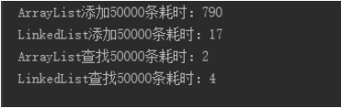
为什么需要LinkedList集合
知识引入
案例：在集合中填入50000条数据
public static void main(String[] args) {
System.out.println("ArrayList添加"+N+"条耗时："+timeList(new ArrayList()));
System.out.println("LinkedList添加"+N+"条耗时："+timeList(new LinkedList()));
List list1=addList(new ArrayList<>());
List list2=addList(new LinkedList<>());
System.out.println("ArrayList查找"+N+"条耗时："+readList(list1));
System.out.println("LinkedList查找"+N+"条耗时："+timeList(list2));
}
输出结果

Slide 58
什么是LinkedList集合
LinkedList集合的定义：
是基于链表的，实现了List接口和Queue接口的集合。
概念名
临近的属
同属的其它种
种差（内涵)
LinkedList
集合
集合
Vector
ArrayList
1、允许为null
2、通过索引访问
3、可以重复
4、基于链表

Slide 59
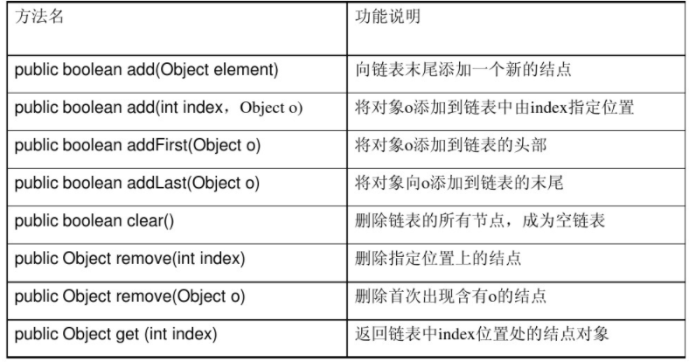
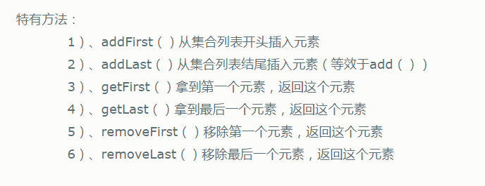
LinkedList集合常用方法
知识讲解
底层链
表实现

Slide 60
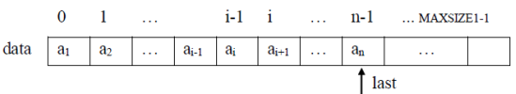
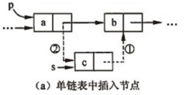
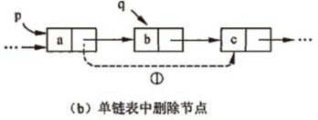
ArrayList集合与LinkedList集合的区别
语法分析
ArrayList是基于数组结构的集合，遍历和随机访问元素的效率比较高
LinkedList采用链表存储方式，插入，删除元素效率比较高

Slide 61
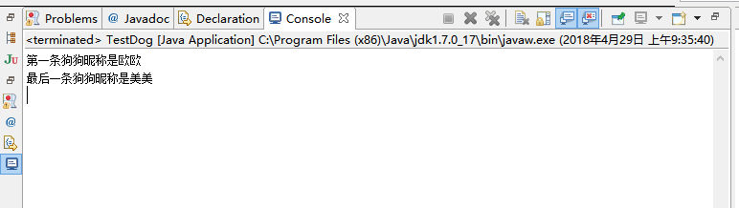
LinkedList集合应用
案例简介
定义一个狗类，狗有：名字，种类等属性。狗可以吃啃骨和跑方法。
存储多条狗狗信息，获取第一条和最后一条，打印狗狗信息
通过List接口实现类LinkedList实现该需求
获得第一个元素
获得第二个元素
删除狗狗信息

Slide 62
LinkedList集合应用
实现步骤
打印输出
添加集合
打印输出
System.out.println(dogs.getFirst()
.getName());
System.out.println(dogs.getLast()
.getName());
创建对象
定义狗类
将狗类对象添加到集合
dogs.add(yayaDog);
创建狗类对象
Dog yayaDog=new Dog(“亚亚”,”拉布拉多”);
创建集合类对象
LinkedList dogs = new LinkedList<Dog>();

Slide 63
LinkedList集合应用
代码实现
public static void main(String[] args) {
LinkedList dogs=new LinkedList<Dog>();
Dog ououDog=new Dog("欧欧","雪娜瑞");
Dog yayaDog=new Dog("亚亚","拉布拉多");
dogs.add(ououDog);
dogs.add(yayaDog);
Dog dogFirst=(Dog)dogs.getFirst();
System.out.println("第一条狗狗昵称是"+dogFirst.getName());
Dog dogLast=(Dog)dogs.getLast();
System.out.println("最后一条狗狗昵称是"+dogLast.getName());
dogs.removeFirst();
dogs.removeLast();}
创建LinkedList集合对象并把多个狗狗对象放入其中
获得第一条狗狗信息
获得最后一条狗狗信息
删除第一个和最后一条狗狗

Slide 64
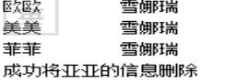
LinkedList集合扩展应用
案例扩展
在集合任何位置（头部、中间、尾部）添加、获取、删除狗狗对象
插入、删除操作频繁时，可使用LinkedList来提高效率
LinkedList还额外提供头部和尾部元素进行添加和删除操作的方法

Slide 65
LinkedList泛型集合应用
LinkedList集合泛型应用
public static void main(String[] args) {
LinkedList<Dog> dogs=new LinkedList<Dog>();
Dog ououDog=new Dog("欧欧","雪娜瑞");
Dog yayaDog=new Dog("亚亚","拉布拉多");
dogs.add(ououDog);
dogs.add(yayaDog);
Iterator<Dog> it=dogs.iterator();
while(it.hasNext()){
Dog dog=it.next();
if(yayaDog.getName().equals(dog.getName())){
it.remove();
}}
Iterator<Dog> it1=dogs.iterator();
while(it1.hasNext()){
System.out.println(it1.next());
}
System.out.println("成功将亚亚的信息删除");
}
代码实现
创建LinkedList对象
减少类型转换
查询指定狗狗信息删除

Slide 66
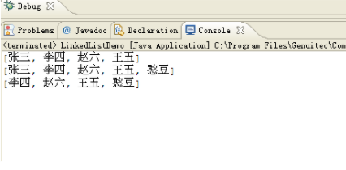
课堂编程
课堂编程
功能描述：使用LinkedList保存人员信息：
思路分析
创建四个人员名称
存入集合
输出显示

Slide 67
常见数据结构
数据结构 | 内存存储 | 特点
数组 | 开辟一段连续的空间 | 元素类型是固定的、长度是固定的
向量(Vector) | 动态数组 | 线程同步，安全，效率低
栈（Stack） | 连续空间，特殊的线性表 | 先进后出
队列(Queue) | 连续空间，特殊的线性表 | 先进先出
链表（LinkedList） | 非连续、非顺序 | 链表由节点组成通过指针域指向下一个节点
哈希表（Hashtable） | 采用散列技术 | 查询速度非常快，时间复杂度接近O(1)
Notes:
哈希码产生的依据：哈希码并不是完全唯一的，它是一种算法，让同一个类的对象按照自己不同的特征尽量的有不同的哈希码，但不表示不同的对象哈希码完全不同。也有相同的情况，看程序员如何写哈希码的算法。

Slide 68



List集合作用
总结
作用：用于存储有序可重复的数据
使用场合：
要用队列，栈，链表，可以优先使用List集合。
要求快速访问元素，则使用ArrayList 集合。
要求快速插入和删除元素，则使用LinkedList集合。
当对多线程元素操作时，则使用Vector集合。
要求后保存先读取数据，则使用Stack集合类。

Slide 69
内容小结
ArrayList集合类
Vector集合类
LinkedList集合类
List集合-List接口-实现类
ArrayList集合类
LinkedList集合类
ArrayList与LinkedList区别
ArrayList与Vector区别
集合遍历方法
特点
常用方法
基本操作
Collection集合
特点
常用方法
基本操作
Notes:
教学指导；
总结部分主要达到以下几个目的：
1、回顾内容。注意与与本章任务和目标不一样。本章任务和目标是是强调内容概貌，学到技术，告知要学习什么；总结时，要格外强调观点，把每一个知识点的观点结论都尽量突出出来。
2、整理逻辑。还应该把观点之间的逻辑联系梳理出来。从而使知识系统化、逻辑化。要帮助学员整清逻辑是总结的一大任务。

Slide 70
单元总结
Notes:
教学指导：结合图示案例讲解数组基本要素

Slide 71
课后作业
课后作业
完成练习手册中简答题和编程题
复习指引
复习之前List集合特点
ArrayList集合类的增删改查操作
使用迭代器及几种方式遍历集合
LinkedList集合类的增删改查操作
预习作业
完成练习手册中预习任务
Notes:
教学指导：
预习作业测试题用于下次上课前进行全班同学集中测试。因此教员要在本次课布置下去。布置预习测试题的目的是要求学员进行预习，保障下次学员学习质量。
不少于4道题，其中至少包含一道简述题，主要了解学员对重要知识点的理解程度

Slide 72


谢谢聆听
创新教育 引领未来

